Slide 1


北京交通大学《深度学习》课件
第八讲 循环神经网络 I
北京交通大学 《深度学习》课程组

Slide 2
目录
8.1 网络记忆能力
8.2 循环神经网络（Recurrent Neural Network）
8.3 随时间反向传播（BPTT）
8.4 双向循环神经网络

Slide 3
目录
8.1 网络记忆能力
8.2 循环神经网络（Recurrent Neural Network ）
8.3 随时间反向传播（BPTT）
8.4 双向循环神经网络

Slide 4
8.1 网络记忆能力
全连接神经网络和卷积神经网络
只能单独的处理一个个的输入，前一个输入和后一个输入是完全没有关系的。
某些任务需要能够更好的处理序列的信息，
即前面的输入和后面的输入是有关系的。
比如，当理解一句话意思时，孤立的理解这句话的每个词是不够的，需要处理这些词连接起来的整个序列；
当处理视频的时候，不能只单独的去分析每一帧，而要分析这些帧连接起来的整个序列。

Slide 5
8.1 网络记忆能力
实例1：语言模型
给定一句话前面的部分，预测接下来最有可能的一个词是什么
我昨天上学迟到了，老师批评了____。
分词结果：
我 昨天 上学 迟到 了 ，老师 批评 了 ____。

Slide 6
8.1 网络记忆能力
我 昨天 上学 迟到 了 ，老师 批评 了 ____。
2-Gram模型
在语料库中，搜索『了』后面最可能的一个词
3-Gram模型
搜索『批评了』后面最可能的词
4-Gram, 5-Gram, …, N-Gram
模型的大小和N的关系是指数级的，会占用海量的存储空间
而循环神经网络RNN理论上可以往前(后)看任意多个词

Slide 7
8.1 网络记忆能力
实例2: 槽填充(Slot Filling)问题
例如在一个自动订票系统中，用户输入“我想八月二号到达台北”，需要填充槽(slot)，
目 的 地：台北
到达时间：2020.08.02
如何使用前馈神经网络(Feedforward network)解决此问题？
李宏毅-机器学习-RNN https://speech.ee.ntu.edu.tw/~tlkagk/courses_ML19.html

Slide 8
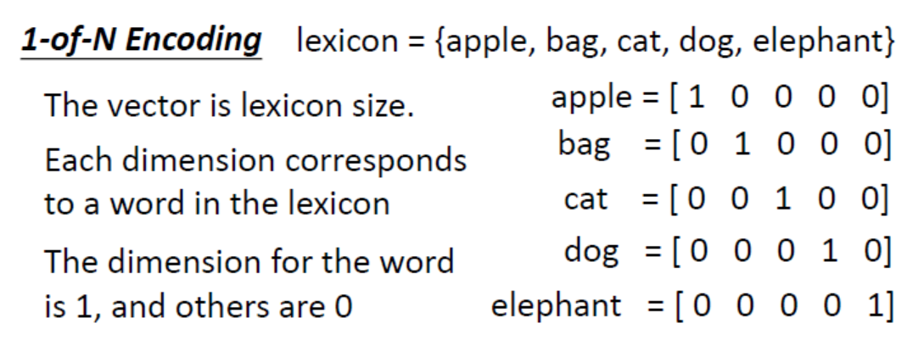
8.1 网络记忆能力
首先使用1-of-N （one-hot）encoding方法将每一个单词表示成一个向量。

Slide 9
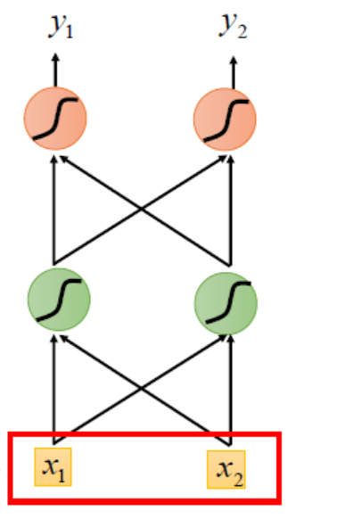

8.1 网络记忆能力
训练前馈神经网络，使得输入“台北”时，目的地的概率最大。
示例应用
目的地 出发时间
通过前馈网络解决槽填充问题？
输入：一个单词
（每个单词都表示为一个向量）
表示输入词属于槽的概率分布
输出：
台北

Slide 10
8.1 网络记忆能力
若另一个用户输入“我想在八月二号离开台北”，需要填充槽(slot)，
出 发 地：台北
出发时间：2020.08.02
对于前馈神经网络，使得输入“台北”时，出发地的概率最大。
Problem：对于同一个输入，输出的概率分布应该也是一样的，不可能出现既是目的地的概率最高又是出发地的概率最高。
因此，我们希望神经网络拥有“记忆”（memory）的能力，能够根据之前的信息（如到达或离开）得到不同的输出。

Slide 11
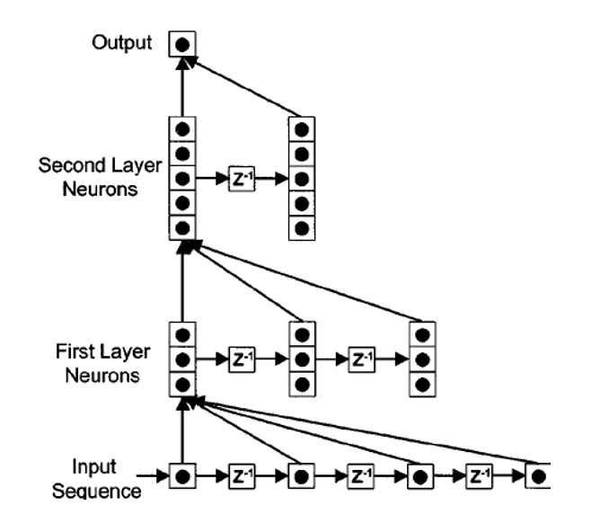
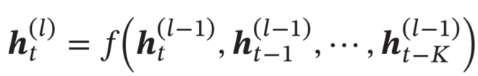
8.1 网络记忆能力
如何给网络增加记忆能力(除RNN外)?
延时神经网络（Time Delay Neural Network，TDNN）
建立一个额外的延时单元，用来存储网络的历史信息（可以包括输入、输出、隐状态等）
这样，前馈网络就具有了短期记忆的能力
Jin C, Schenkel M, Carlile S. Neural system identification model of human sound localization[J]. The Journal of the Acoustical Society of America, 2000, 108(3): 1215-1235.
邱锡鹏. 《神经网络和深度学习》

Slide 12
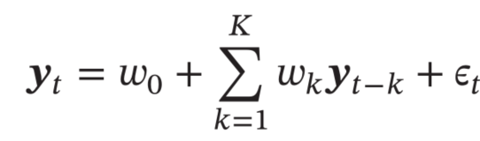
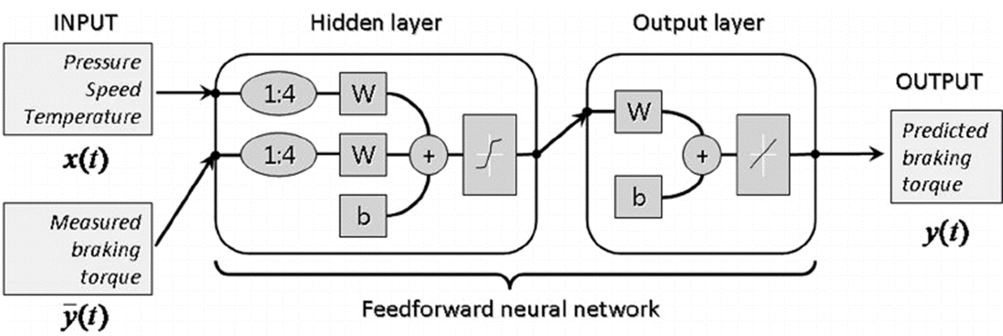
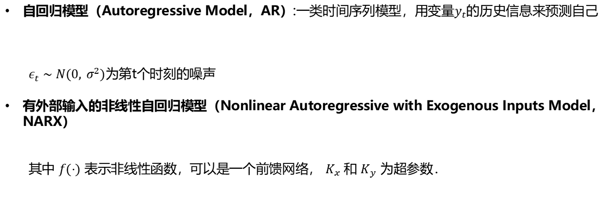
8.1 网络记忆能力
自回归模型（Autoregressive Model，AR）:一类时间序列模型，用变量$y_{t}$的历史信息来预测自己
$ε_{t}∼N(0, σ^{2})$为第t个时刻的噪声
有外部输入的非线性自回归模型（Nonlinear Autoregressive with Exogenous Inputs Model，NARX）
其中 $f(⋅)$ 表示非线性函数，可以是一个前馈网络， $K_{x}$和 $K_{y}$ 为超参数．
Leontaritis I, Billings S A, 1985. Input-output parametric models for non-linear systems part i: deterministic non-linear systems[J]. International journal of control, 41(2):303-328.

Slide 13
目录
8.1 网络记忆能力
8.2 循环神经网络（RNN）
8.3 随时间反向传播（BPTT）
8.4 双向循环神经网络

Slide 14
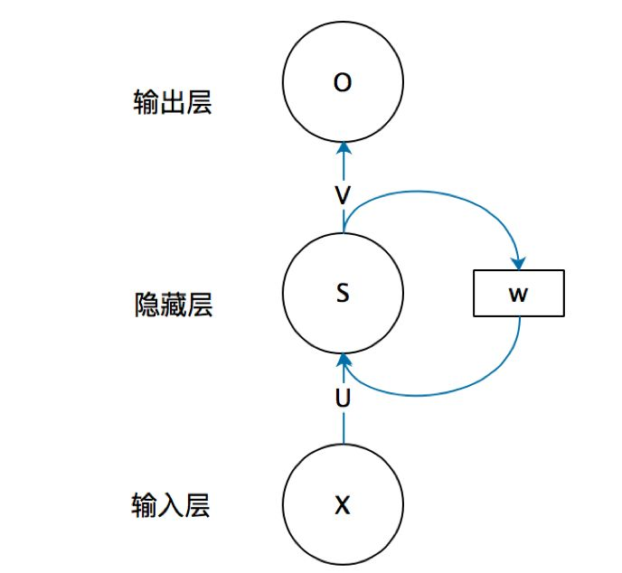
8.2 循环神经网络（RNN）
一个简单的循环神经网络由输入层、一个隐藏层和一个输出层组成。
去掉有W的带箭头的圈，它就变成普通的全连接神经网络
x是一个向量，它表示输入层的值
s是一个向量，它表示隐藏层的值， s不仅仅取决于当前这次的输入x，还取决于上一次隐藏层的值
o也是一个向量，它表示输出层的值
U是输入层到隐藏层的权重矩阵
V是隐藏层到输出层的权重矩阵
W是隐藏层上一次的值作为这一次的输入的权重矩阵

Slide 15
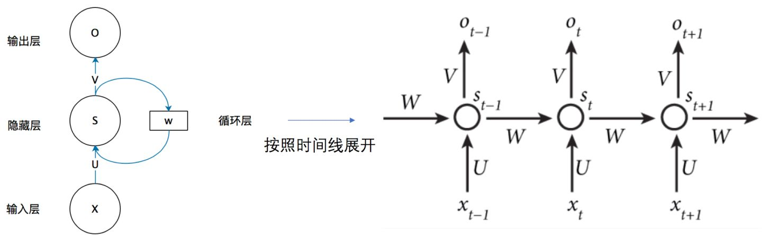
8.2 循环神经网络（RNN）
https://zhuanlan.zhihu.com/p/30844905

Slide 16
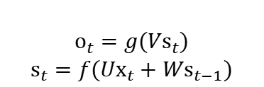
8.2 循环神经网络（RNN）
网络在t时刻接收到输入x_{t}之后，隐藏层的值是s_{t}，输出值是o_{t}。 s_{t}的值不仅仅取决于x_{t} ，还取决于s_{t-1} 。
循环神经网络的计算：
$$\begin{aligned}o_{t}=g(Vs_{t}) \\ s_{t}=f(Ux_{t}+Ws_{t−1})\end{aligned}$$
（式1）
（式2）

Slide 17
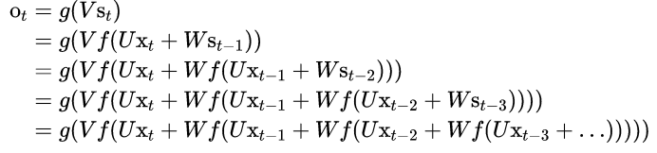
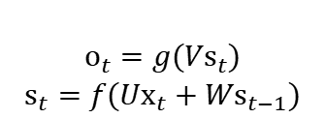
8.2 循环神经网络（RNN）
循环神经网络可以往前看任意多个输入值的原因
$$\begin{aligned}o_{t}=g(Vs_{t}) \\ s_{t}=f(Ux_{t}+Ws_{t−1})\end{aligned}$$
（式1）
（式2）
如果反复将（式2）带入（式1），我们将得到
即输出值o_{t}，受前面历次输入值x_{t}，x_{t-1}、x_{t-2}、x_{t-3}…的影响。

Slide 18
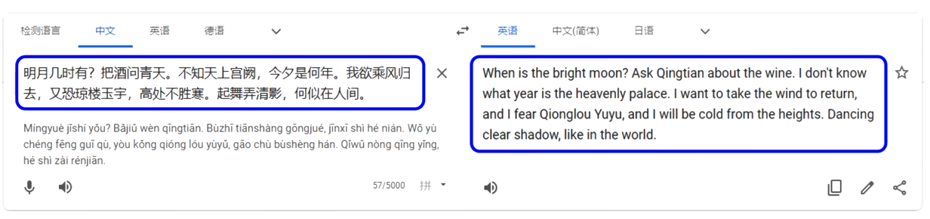
8.2 循环神经网络（RNN）
RNN是一个序列模型
如何将可变长度序列作为输入？
如何预测可变长度序列作为输出？

Slide 19

8.2 循环神经网络（RNN）
神经网络模型通过训练“学“到的东西蕴含在“权值“中。基础的神经网络只在层与层之间建立权连接，而RNN最大的不同之处在于层之间的神经元也建立了权连接。
RNN的标准结构

Slide 20
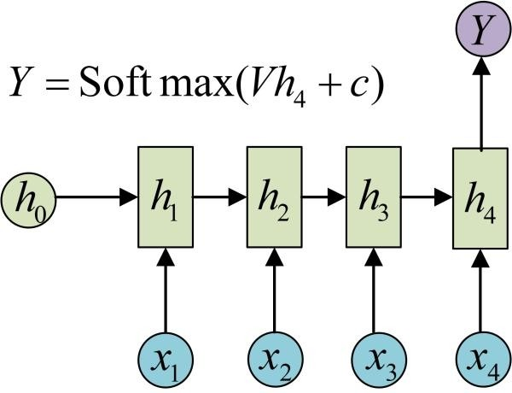
8.2 循环神经网络（RNN）
Many-to-One模型
RNN的标准结构在实际中并不能解决所有问题，例如，输入为一串文字，输出为分类类别。
https://blog.csdn.net/zhaojc1995/article/details/80572098

Slide 21
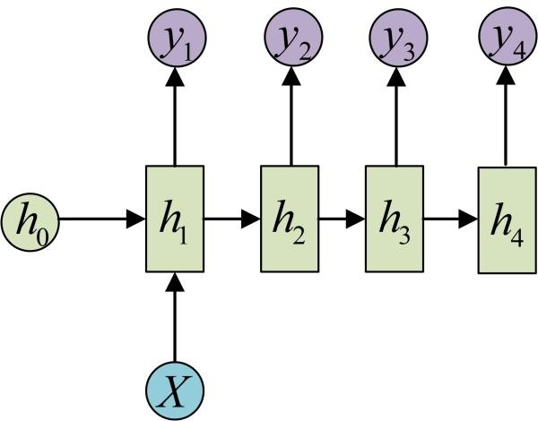
8.2 循环神经网络（RNN）
One-to-Many模型
如输入为一张图片，输出为图片的文字描述

Slide 22
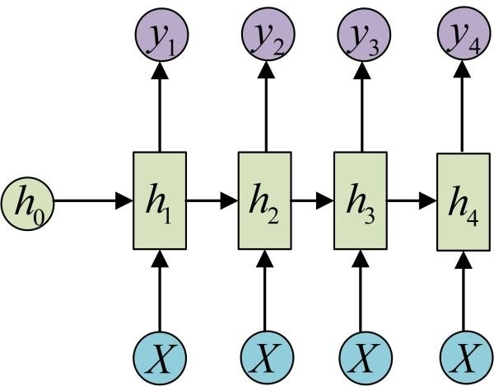
8.2 循环神经网络（RNN）
Many-to-Many模型
输入和输出的序列个数相同，如输入为视频序列，输出为每一帧对应的标签

Slide 23
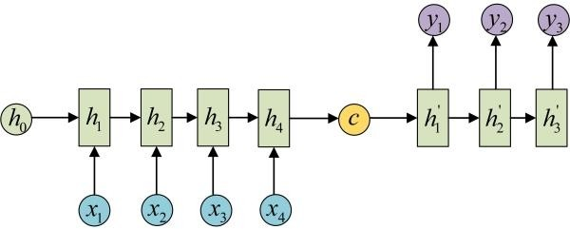
8.2 循环神经网络（RNN）
Many-to-Many模型
输入和输出的序列个数不同，如机器翻译中，源语言和目标语言的句子往往并没有相同的长度。
这种结构又叫Encoder-Decoder模型，也可以称之为Seq2Seq模型

Slide 24

8.2 循环神经网络（RNN）
图像描述
情感计算
文本分类
视频分类
行为识别
自动问答
机器翻译
实体识别
词性标记

Slide 25
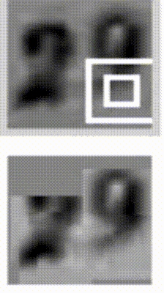

8.2 循环神经网络（RNN）
RNN模型应用举例
RNN读门牌号
RNN绘制门牌号
http://karpathy.github.io/2015/05/21/rnn-effectiveness/

Slide 26
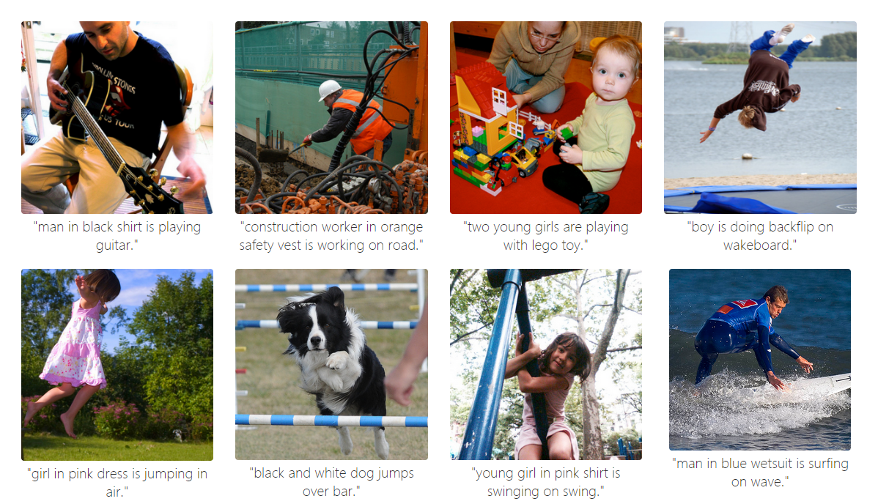
8.2 循环神经网络（RNN）
RNN模型应用举例
Karpathy A, Fei-Fei L. Deep visual-semantic alignments for generating image descriptions[C]//Proceedings of the IEEE conference on computer vision and pattern recognition. 2015: 3128-3137.

Slide 27
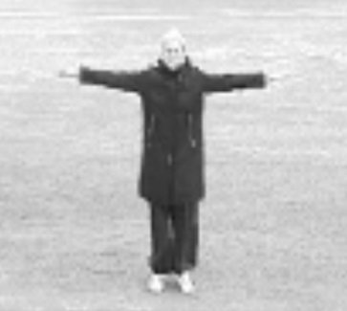
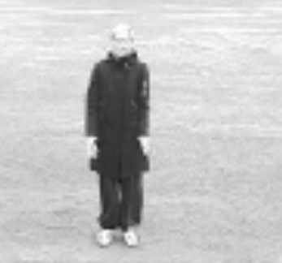
8.2 循环神经网络（RNN）
RNN模型应用举例---行为识别
Frame level
Video level

Slide 28
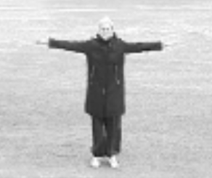

8.2 循环神经网络（RNN）
1
0
01
1
0
0
1
1
0
0
1

Slide 29
8.2 循环神经网络（RNN）
1
0
0.67
0.33
1
0
2
1
1
0
0
1

Slide 30
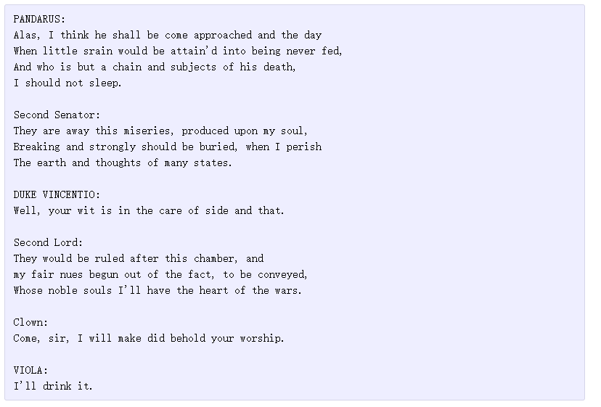
8.2 循环神经网络（RNN）
RNN模型应用举例
Shakespeare

Slide 31
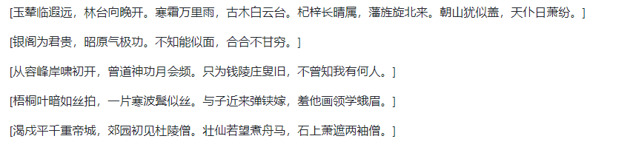
8.2 循环神经网络（RNN）
RNN模型应用举例
RNN写诗
https://github.com/aipiano/PoemRNN

Slide 32
目录
8.1 网络记忆能力
8.2 循环神经网络（RNN）
8.3 随时间反向传播（BPTT）
8.4 双向循环神经网络

Slide 33
8.3 随时间反向传播（BPTT）
BPTT（Back-Propagation Through Time）算法是常用的训练RNN的方法，因为RNN处理时间序列数据，所以要基于时间反向传播，故称作随时间反向传播。
BPTT的中心思想是沿着需要优化的参数的负梯度方向不断寻找更优的点直至收敛（和BP算法相同）。
BPTT算法本质上还是BP算法，BP算法本质是梯度下降法，那么求各个参数的梯度便成了此算法的核心。

Slide 34
8.3 随时间反向传播（BPTT）
需要寻优的参数有三个，分别是U、V、W。与BP算法不同的是，权重矩阵W和U的寻优过程需要追溯之前的历史数据（BPTT算法的重点）。

Slide 35
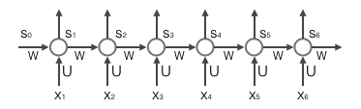
8.3 随时间反向传播（BPTT）
BPTT算法是针对循环层的训练算法，它的基本原理和BP算法是一样的，也包含同样的三个步骤：
前向计算每个神经元的输出值；
反向计算每个神经元的误差项δ_{j} 值，它是误差函数E对神经元j 的加权输入net_{j} 的偏导数；
计算每个权重的梯度。
最后再用随机梯度下降算法更新权重。
RNN的循环层
https://zybuluo.com/hanbingtao/note/541458

Slide 36
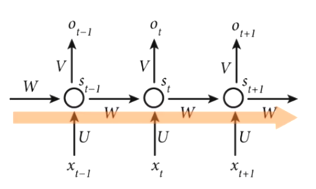
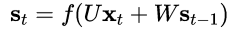
8.3 随时间反向传播（BPTT）
前向计算
使用前面的式2对循环层进行前向计算：
注意，上面的$s_{t}$、$x_{t}$、$s_{t−1}都是$向量，用黑体字母表示；而U、W是矩阵，用大写字母表示。向量的下标表示时刻，例如， $s_{t}$表示在t时刻向量s的值。
https://zybuluo.com/hanbingtao/note/541458

Slide 37
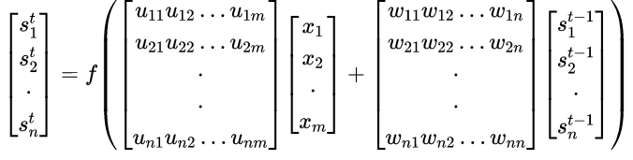
8.3 随时间反向传播（BPTT）
前向计算
我们假设输入向量x的维度是m，输出向量s的维度是n，则矩阵U的维度是n*m，矩阵W的维度是n*n，下面是上式展开成矩阵的样子：
https://zybuluo.com/hanbingtao/note/541458

Slide 38
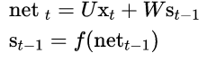
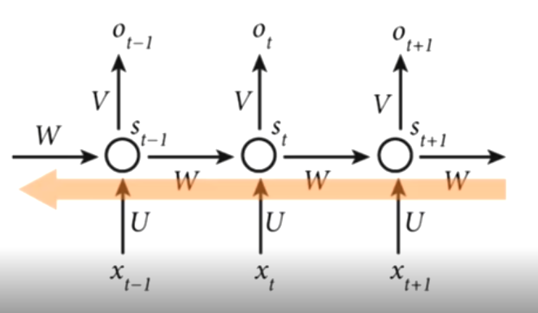
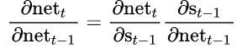
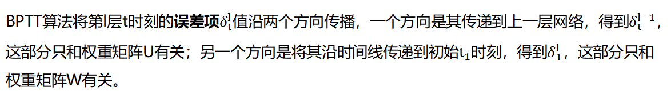
8.3 随时间反向传播（BPTT）
B. 误差项的计算
BPTT算法将第l层t时刻的误差项$δ_{t}^{l}$值沿两个方向传播，一个方向是其传递到上一层网络，得到$δ_{t}^{l−1}$，这部分只和权重矩阵U有关；另一个方向是将其沿时间线传递到初始$t_{1}时刻$，得到$δ_{1}^{l}$，这部分只和权重矩阵W有关。
我们用向量${net}_{t}表示$神经元在t时刻的加权输入，因为：
因此：
https://zybuluo.com/hanbingtao/note/541458

Slide 39
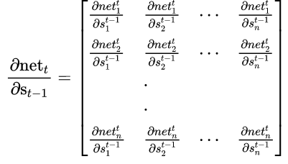
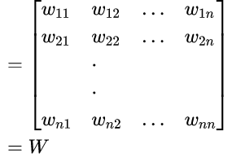
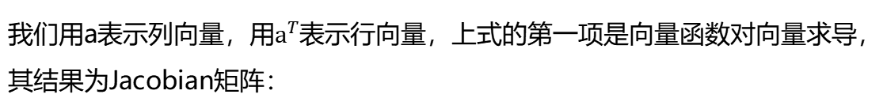
8.3 随时间反向传播（BPTT）
我们用a表示列向量，用$a^{T}表示$行向量，上式的第一项是向量函数对向量求导，其结果为Jacobian矩阵：
https://zybuluo.com/hanbingtao/note/541458

Slide 40
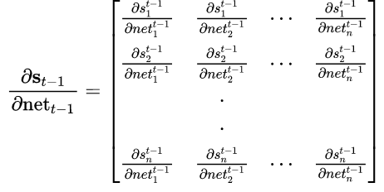
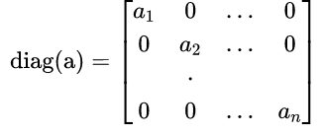
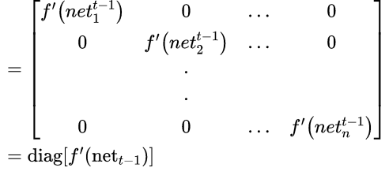
8.3 随时间反向传播（BPTT）
同理，上式第二项也是一个Jacobian矩阵：
其中，diag[a]表示根据向量a创建一个对角矩阵，即
https://zybuluo.com/hanbingtao/note/541458

Slide 41
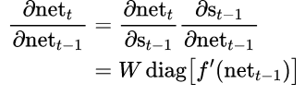
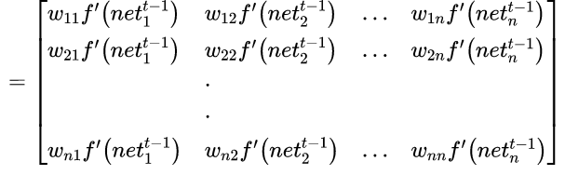
8.3 随时间反向传播（BPTT）
最后，将两项合在一起，可得：
https://zybuluo.com/hanbingtao/note/541458

Slide 42
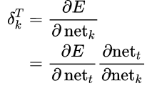
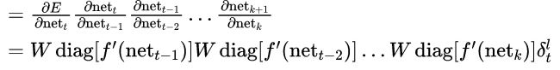
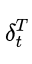
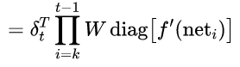
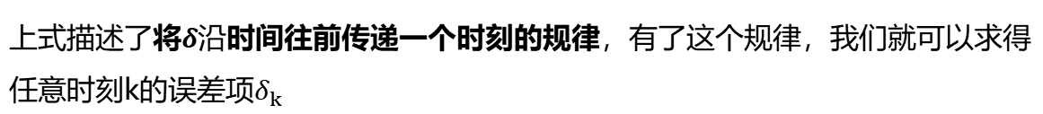
8.3 随时间反向传播（BPTT）
上式描述了将$δ沿$时间往前传递一个时刻的规律，有了这个规律，我们就可以求得任意时刻k的误差项$δ_{k}$
（式3）
（式3）就是将误差项沿时间反向传播的算法。
https://zybuluo.com/hanbingtao/note/541458

Slide 43
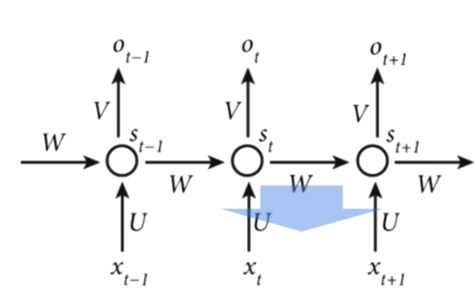
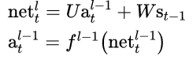
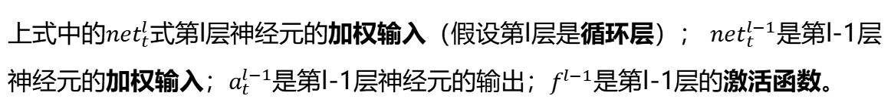
8.3 随时间反向传播（BPTT）
循环层将误差项反向传递到上一层网络，与普通的全连接层完全一样
循环层的加权输入${net}^{l}与$上一层的加权输入${net}^{l−1}$关系如下：
上式中的${net}_{t}^{l}$式第l层神经元的加权输入（假设第l层是循环层）； ${net}_{t}^{l−1}$是第l-1层神经元的加权输入；$a_{t}^{l−1}$是第l-1层神经元的输出；$f^{l−1}$是第l-1层的激活函数。
https://zybuluo.com/hanbingtao/note/541458

Slide 44
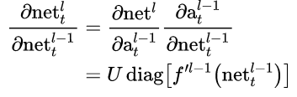
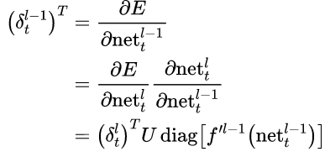
8.3 随时间反向传播（BPTT）
所以
（式4）
（式4）就是将误差项传递到上一层算法。
https://zybuluo.com/hanbingtao/note/541458

Slide 45


8.3 随时间反向传播（BPTT）
C. 权重梯度的计算
BPTT算法的最后一步：计算每个权重的梯度。
首先，计算误差函数E对权重矩阵W的梯度$\frac{∂E}{∂W}$
前两步中已经计算得到的量包括每个时刻t 循环层的输出值$s_{t}$，以及误差项$δ_{t}$。
https://zybuluo.com/hanbingtao/note/541458

Slide 46


8.3 随时间反向传播（BPTT）
在之前介绍到的全连接网络的权重梯度计算算法中：只要知道了任意一个时刻的误差项$δ_{t}$，以及上一个时刻循环层的输出值$s_{t−1}$，就可以按照下面的公式求出权重矩阵在t时刻的梯度$∇_{W_{t}}E$：
（式5）
https://zybuluo.com/hanbingtao/note/541458

Slide 47



8.3 随时间反向传播（BPTT）
下面可以简单推导一下式5。
我们知道：
https://zybuluo.com/hanbingtao/note/541458

Slide 48


8.3 随时间反向传播（BPTT）
因为对W求导与${Ux}_{t}$无关，我们不再考虑。现在考虑对权重项$w_{ji}$求导。通过观察上式我们可以看到$w_{ji}$只与${net}_{j}^{t}$有关，所以：
按照上面的规律就可以生成式5里面的矩阵。
https://zybuluo.com/hanbingtao/note/541458

Slide 49



8.3 随时间反向传播（BPTT）
我们已经求得了权重矩阵W在t时刻的梯度$∇_{W_{t}}E$，最终的梯度$∇_{W}E$是各个时刻的梯度之和：
（式6）
式6就是计算循环层权重矩阵W的梯度的公式。
https://zybuluo.com/hanbingtao/note/541458

Slide 50




8.3 随时间反向传播（BPTT）
为什么最终的梯度是各个时刻的梯度之和呢？
还是从这个式子开始：
因为$Ux_{t}$与W完全无关，可以把它看做常量。现在，考虑式子加号右边的部分，因为W和$f({net}_{t−1})$都是W的函数，因此要用到导数乘法运算：
因此：
https://zybuluo.com/hanbingtao/note/541458

Slide 51




8.3 随时间反向传播（BPTT）
最终需要计算的是$∇_{W}E$：
（式7）
先计算式7加号左边的部分。$\frac{∂W}{∂W}$是矩阵对矩阵求导，其结果是一个四维张量(tensor)，如下所示：
https://zybuluo.com/hanbingtao/note/541458

Slide 52



8.3 随时间反向传播（BPTT）
https://zybuluo.com/hanbingtao/note/541458

Slide 53



8.3 随时间反向传播（BPTT）
接下来，我们知道$s_{t−1}=f({net}_{t−1})$，它是一个列向量。让上面的四维张量与这个向量相乘，得到了一个三维张量，再左乘行向量$δ_{t}^{T}$，最终得到一个矩阵：
https://zybuluo.com/hanbingtao/note/541458

Slide 54


8.3 随时间反向传播（BPTT）
https://zybuluo.com/hanbingtao/note/541458

Slide 55

8.3 随时间反向传播（BPTT）
接下来计算式7加号右边的部分：
https://zybuluo.com/hanbingtao/note/541458

Slide 56


8.3 随时间反向传播（BPTT）
于是，我们得到了如下递推公式：
这样，我们就证明了：最终的梯度$∇_{W}E$是各个时刻的梯度之和。
https://zybuluo.com/hanbingtao/note/541458

Slide 57


8.3 随时间反向传播（BPTT）
同权重矩阵W类似，我们可以得到权重矩阵U的计算方法：
（式8）
式8是误差函数在t时刻对权重矩阵U的梯度。和权重矩阵W一样，最终的梯度也是各个时刻的梯度之和：
https://zybuluo.com/hanbingtao/note/541458

Slide 58



8.3 随时间反向传播（BPTT）
权重矩阵V的计算
参数V相对简单，只需关注目前的状态。另外，RNN的损失也是会随着时间累加的，所以不能只求t时刻的偏导。
https://zybuluo.com/hanbingtao/note/541458

Slide 59
目录
8.1 网络记忆能力
8.2 循环神经网络（RNN）
8.3 随时间反向传播（BPTT）
8.4 双向循环神经网络

Slide 60
8.4 双向循环神经网络
对于语言模型来说，很多时候光看前面的词是不够的，比如下面这句话：
我的手机坏了，我打算____一部新手机。
如果我们只看横线前面的词，手机坏了，那么我是打算修一修？换一部新的？还是大哭一场？这些都是无法确定的。
但如果我们也看到了横线后面的词是『一部新手机』，那么，横线上的词填『买』的概率就大得多了。
在此任务中，可以增加一个按照时间的逆序来传递信息的网络层，增强网络的能力。

Slide 61

8.4 双向循环神经网络
基本循环神经网络无法对此进行建模，因此，我们需要双向循环神经网络，如下图所示：
双向循环神经网络由两层循环神经网络组成，它们的输入相同，只是信息传递的方向不同。

Slide 62



8.4 双向循环神经网络
双向循环神经网络的隐藏层要保存两个值，一个值A参与正向计算，另一个值A‘参与反向计算。最终的输出值取决于A和A’。其计算方法为（以y₂为例）：
$A_{2}和A_{2}^{′}$则分别计算：

Slide 63

8.4 双向循环神经网络
正向计算时，隐藏层的值s_{t}与s_{t-1}有关；反向计算时，隐藏层的值s_{t}’与s_{t+1}’有关；最终的输出取决于正向和反向计算的加和。
从上面三个公式得到，正向计算和反向计算不共享权重，也就是说U和U'、W和W'、V和V'都是不同的权重矩阵。

Slide 64
主要参考文献
https://zybuluo.com/hanbingtao/note/541458
Recurrent Neural Networks Tutorial http://www.wildml.com/2015/09/recurrent-neural-networks-tutorial-part-1-introduction-to-rnns/
Pascanu R, Mikolov T, Bengio Y. On the difficulty of training recurrent neural networks[C] //International conference on machine learning. 2013: 1310-1318.
Attention and Augmented Recurrent Neural Networks. https://distill.pub/2016/augmented-rnns/
The Unreasonable Effectiveness of Recurrent Neural Networks. http://karpathy.github.io/2015/05/21/rnn-effectiveness/
Karpathy A, Fei-Fei L. Deep visual-semantic alignments for generating image descriptions[C]//Proceedings of the IEEE conference on computer vision and pattern recognition. 2015: 3128-3137.

Slide 65

北京交通大学《深度学习》课程组成员
景丽萍：http://faculty.bjtu.edu.cn/8249/
桑基韬：http://faculty.bjtu.edu.cn/9129/
张淳杰：http://faculty.bjtu.edu.cn/9371/
万怀宇：http://faculty.bjtu.edu.cn/8793/
滕 竹：http://faculty.bjtu.edu.cn/8902/
原继东：http://faculty.bjtu.edu.cn/9076/
丛润民：http://faculty.bjtu.edu.cn/9374/
夏佳楠：http://faculty.bjtu.edu.cn/9430/
许万茹：http://faculty.bjtu.edu.cn/9522/
杨 扩

